Slide 1
BÁO CÁO ĐỒ ÁN CUỐI KỲ
MÔN: KHO DỮ LIỆU
GVHD: Th.S Nguyễn Văn Thành
Nhóm thực hiện: Nhóm 10

Slide 2
Giới thiệu thành viên
Nguyễn Thanh Bình 20133025
Nguyễn Nhật Triều 20133102
Đoàn Quốc Trung 20133104

Slide 3
Chương trình
Giới thiệu tổng quan về dataset
Thiết kế xây dựng kho dữ liệu
Tích hợp dữ liệu vào kho (SSIS)
Phân tích dữ liệu (SSAS) và biểu đồ
Xây dựng Dashboard với PowerBI

Slide 4
Giới thiệu tổng quan về dataset

Slide 5
Nguồn sử dụng dữ liệu
Giới thiệu về nơi cấp dữ liệu:
Kaggle là một nền tảng phổ biến dành cho các nhà khoa học dữ liệu và học viên máy học.
Nó lưu trữ một loạt các bộ dữ liệu, cuộc thi và sổ ghi chép, cho phép người dùng khám phá, phân tích và chia sẻ thông tin chi tiết dựa trên dữ liệu.
Với cộng đồng mạnh mẽ và các công cụ mạnh mẽ, Kaggle đóng vai trò là trung tâm cộng tác, học hỏi và đổi mới trong lĩnh vực khoa học dữ liệu.

Slide 6
Nguồn sử dụng dữ liệu
Hướng dẫn tải tập dữ liệu:
Tập dữ liệu được tải từ đường đường dẫn: https://www.kaggle.com/datasets/shashwatwork/dataco-smart-supply-chain-for-big-data-analysis

Slide 7
Mô tả tập dữ liệu
Tập dữ liệu "DataCo Smart Supply Chain for Big Data Analysis" là một bộ dữ liệu bao gồm các thông tin liên quan đến đơn đặt hàng của một chuỗi bán lẻ lớn, được tải lên trang Kaggle.
Tập dữ liệu này chứa thông tin về các đơn đặt hàng, sản phẩm, nhà cung cấp và khách hàng trong hệ thống chuỗi cung ứng của một công ty.
Dữ liệu có thể được sử dụng để phân tích doanh số của chuỗi bán lẻ, quản lý các đơn hàng được vận chuyển đến các khu vực và đưa ra chiến lược kinh doanh về trong tương lai.

Slide 8
Mô tả tập dữ liệu
Tập dữ liệu gồm 51 thuộc tính và hơn 180 nghìn bảng ghi, cụ thể các thuộc tính:
Type: Loại giao dịch
Days for ship(real): Số ngày vận chuyển thực tế
Days for shipment (scheduled): Số ngày dự kiến giao hàng
Benefit per order: Thu nhập trên mỗi đơn hàng đặt hàng
Sales per customer: Tổng doanh số bán hàng trên mỗi khách hàng
Delivery Status: Trạng thái giao hàng: Giao hàng nhanh, Giao hàng trễ, Hủy giao hàng, Giao hàng đúng hạn

Slide 9
Mô tả tập dữ liệu
Late_delivery_risk: Biến phân loại cho biết liệu việc gửi hàng có chậm trễ hay không (1: chậm trễ, 0: không chậm trễ)
Category Id: Mã danh mục sản phẩm
Category Name: Tên của danh mục sản phẩm
Customer City: Thành phố nơi khách hàng thực hiện mua hàng
Customer Country: Quốc gia nơi khách hàng thực hiện mua hàng
Customer Email: Email của khách hàng
Customer Fname: Tên của khách hàng

Slide 10
Mô tả tập dữ liệu
Customer Id: Mã khách hàng
Customer Lname: Họ của khách hàng
Customer Password: Mật khẩu khách hàng được che giấu
Customer Segment: Loại khách hàng: Người tiêu dùng, doanh nghiệp, văn phòng, gia đình
Customer State: Tiểu bang mà khách hàng mua hàng
Customer Street: Đường phố mà khách hàng mua hàng
Customer Zipcode: Mã bưu chính của khách hàng
Department Id: Mã phòng ban của cửa hàng

Slide 11
Mô tả tập dữ liệu
Latitude: Kinh độ tương ứng với vị trí của cửa hàng
Longitude: Kinh độ tương ứng với vị trí của cửa hàng
Market: Thị trường mà đơn hàng được giao đến: Châu Phi, Châu Âu, LATAM, Châu Á Thái Bình Dương, USCA
Order City: Thành phố giao đến của đơn hàng
Order Country: Quốc gia giao đến của đơn hàng
Order Customer Id: Mã đặt hàng của khách hàng
Order date(DateOrders): Ngày đặt hàng
Order Id: Mã đơn hàng

Slide 12
Mô tả tập dữ liệu
Order Item Cardprod Id: Mã sản phẩm được tạo ra thông qua đầu đọc RFID
Order Item Discount: Giá trị chiết khấu cho đơn hàng
Order Item Discount Rate: Tỷ lệ chiết khấu cho sản phẩm trong một đơn hàng
Order Item Id: Mã sản phẩm trong một đơn hàng
Order Item Product Price: Giá của sản phẩm trước khi được giảm giá
Order Item Profit Ratio: Tỷ lệ lợi nhuận của sản phẩm trong một đơn hàng
Order Item Quantity: Số lượng sản phẩm trong một đơn hàng
Sales: Giá trị doanh số bán hàng

Slide 13
Mô tả tập dữ liệu
Order Item Total: Tổng số tiền trên mỗi đơn hàng
Order Profit Per Order: Lợi nhuận trên mỗi đơn hàng
Order Region: Vùng trên thế giới mà đơn hàng được giao đến: Đông Nam Á, Nam Á, Đại Dương, Đông Á, …
Order State: Tiểu bang của vùng nơi đơn hàng được giao
Order Status: Trạng thái đơn hàng: Đã hoàn thành, đang chờ, đã đóng, đang chờ thanh toán, đã hủy, đang xử lý, nghi ngờ gian lận, đang giữ, đánh giá thanh toán
Product Card Id: Mã sản phẩm
Product Category Id: Mã danh mục sản phẩm
Product Description: Mô tả sản phẩm

Slide 14
Mô tả tập dữ liệu
Product Image: Ảnh sản phẩm
Product Name: Tên sản phẩm
Product Price: Giá sản phẩm
Product Status: Trạng thái hàng tồn kho: Nếu là 1 thì không có sẵn, 0 thì sản phẩm có sẵn
Shipping date (DateOrders): Ngày và giờ chính xác của việc vận chuyển
Shipping Mode: Các chế độ vận chuyển: Lớp tiêu chuẩn, lớp đầu tiên, lớp thứ hai, cùng ngày

Slide 15
Mô tả tập dữ liệu
Product Image: Ảnh sản phẩm
Product Name: Tên sản phẩm
Product Price: Giá sản phẩm
Product Status: Trạng thái hàng tồn kho: Nếu là 1 thì không có sẵn, 0 thì sản phẩm có sẵn
Shipping date (DateOrders): Ngày và giờ chính xác của việc vận chuyển
Shipping Mode: Các chế độ vận chuyển: Lớp tiêu chuẩn, lớp đầu tiên, lớp thứ hai, cùng ngày

Slide 16
Mô tả tập dữ liệu
Doanh số bán hàng theo từng sản phẩm, từng cửa hang?
Khách hàng ở khu vực nào đặt hàng nhiều nhất?
Số đơn hàng bị chậm giao so với thời gian vận chuyển dự kiến?
Thời gian vận chuyển trung bình của các đơn hàng đến từng khu vực?
Số lượng đơn hàng được đặt hàng theo từng khách hàng và quốc gia?
Tổng số đơn hàng được giao đến từng khu vực trong một tháng nhất định?
Tỉ lệ đơn đặt hàng bị trễ giao hàng theo từng cửa hàng?
Lợi nhuận bán hàng theo từng chi nhánh của cửa hàng là bao nhiêu?

Slide 17
Mô tả tập dữ liệu
Lợi nhuận bán hàng theo từng cửa hàng là bao nhiêu?
Lợi nhuận bán hàng theo từng sản phẩm là bao nhiêu?
Lợi nhuận bán hàng theo từng loại sản phẩm là bao nhiêu?
Số đơn hàng bị chậm giao so với thời gian vận chuyển dự kiến?
Thời gian vận chuyển trung bình của các đơn hàng đến từng khu vực?
Số lượng đơn hàng được đặt hàng theo từng khách hàng và quốc gia?
Tổng số đơn hàng được giao đến từng khu vực trong một tháng nhất định?
Tỉ lệ đơn đặt hàng bị trễ giao hàng theo từng cửa hàng?

Slide 18
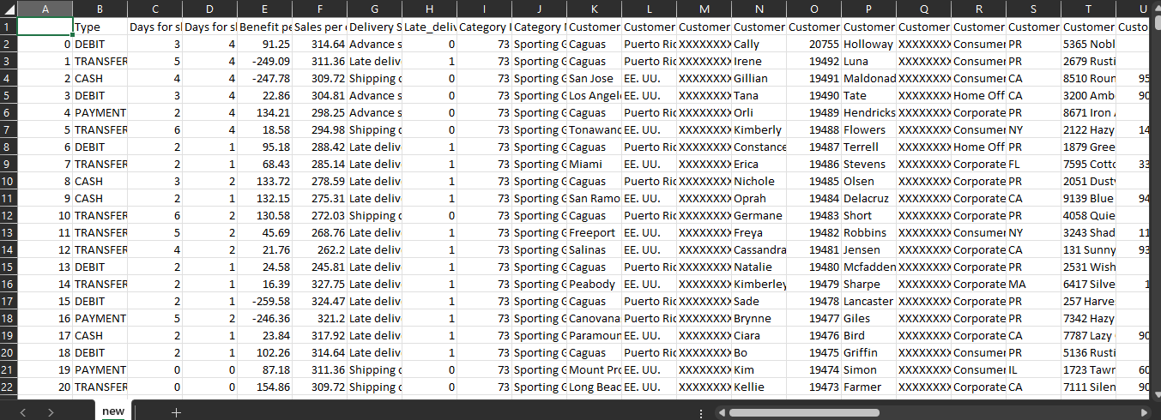
Mô tả tập dữ liệu
Dữ liệu sau khi truy xuất

Slide 19
Giới thiệu về công cụ xử dụng
Visual Studio 2022
SQL Server 2022
Power BI
Visual Studio Code
Python
SQL (Ngôn ngữ truy vấn có cấu trúc)

Slide 20
Thiết kế, xây dựng kho dữ liệu

Slide 21
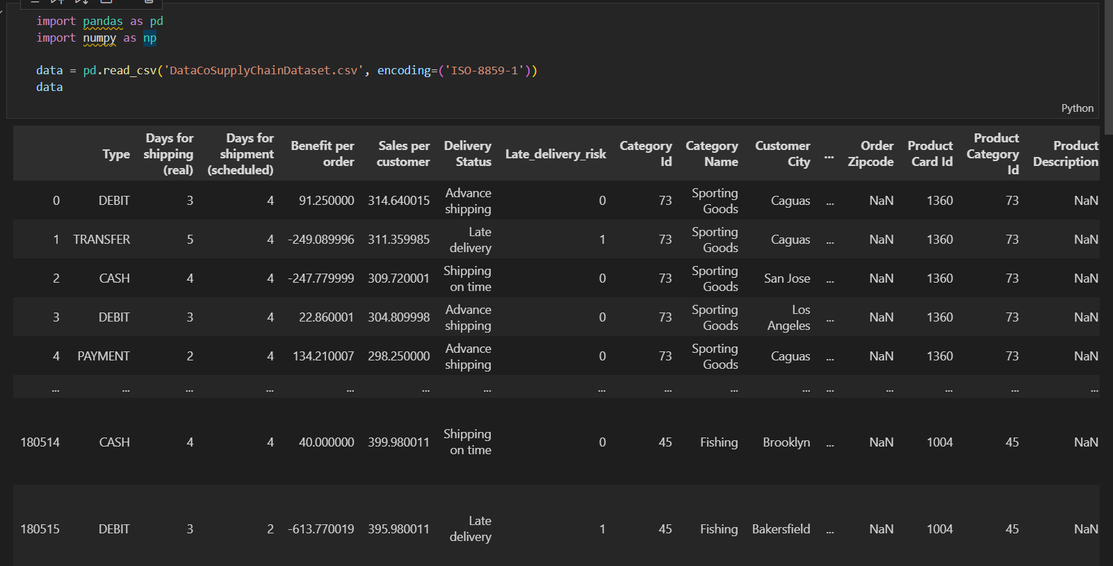
Tiền xử lý dữ liệu

Slide 22
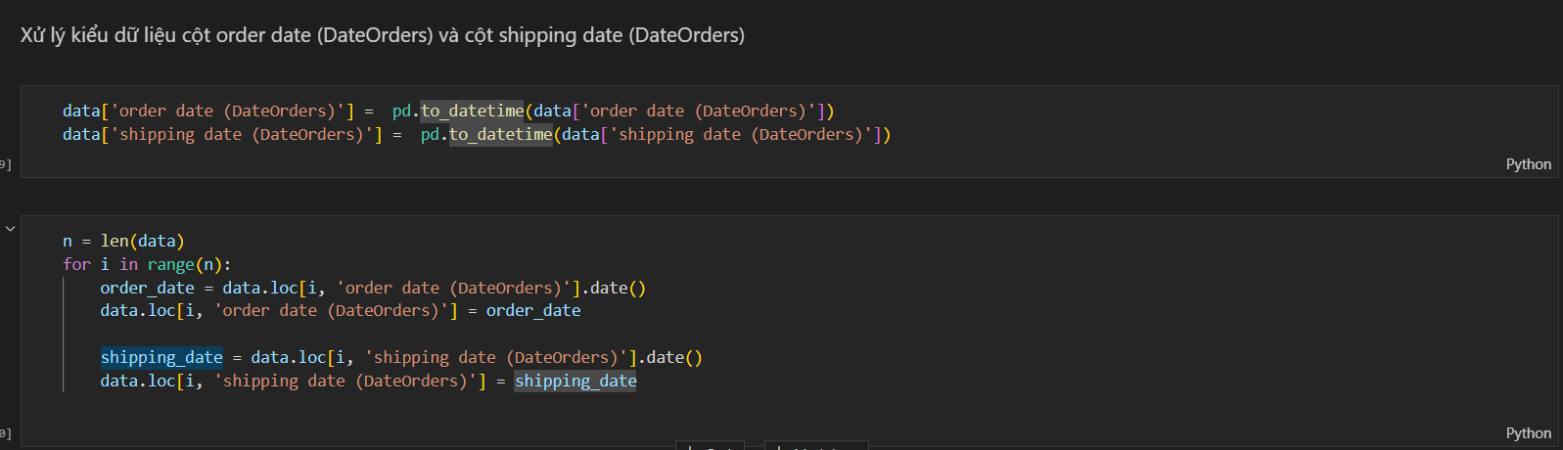
Tiền xử lý dữ liệu

Slide 23
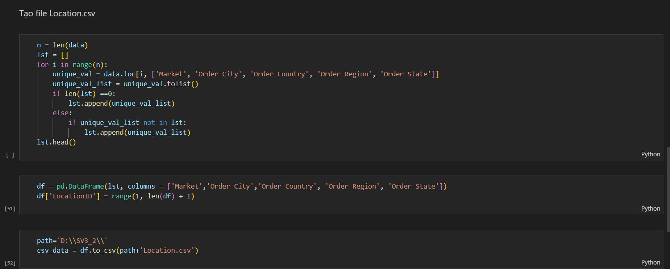
Tiền xử lý dữ liệu

Slide 24
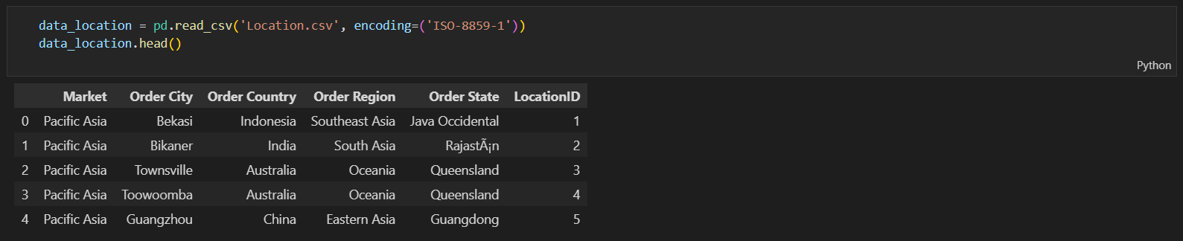
Tiền xử lý dữ liệu

Slide 25
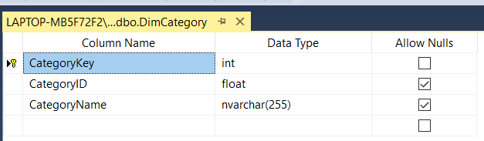
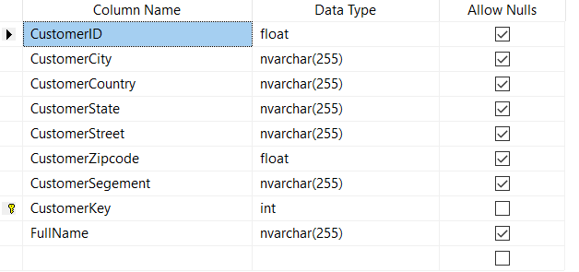
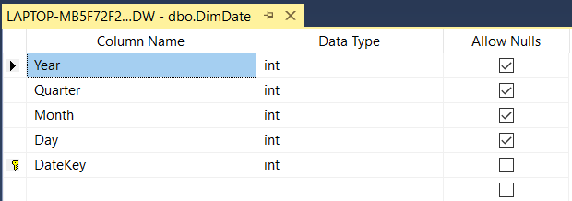
Thiết kế các Dim và Fact
Các bảng Dim

Slide 26
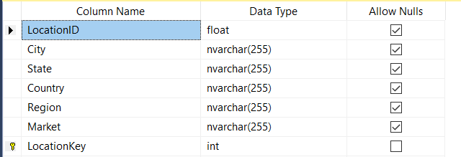
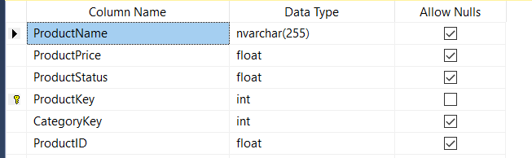
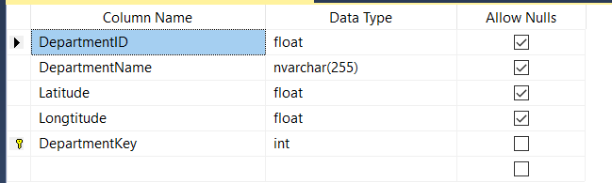
Thiết kế các Dim và Fact
Các bảng Dim

Slide 27
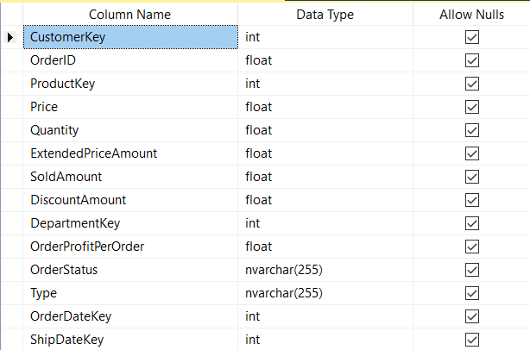
Thiết kế các Dim và Fact
Các bảng Fact

Slide 28
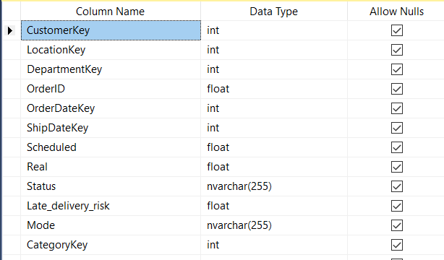
Thiết kế các Dim và Fact
Các bảng Fact

Slide 29
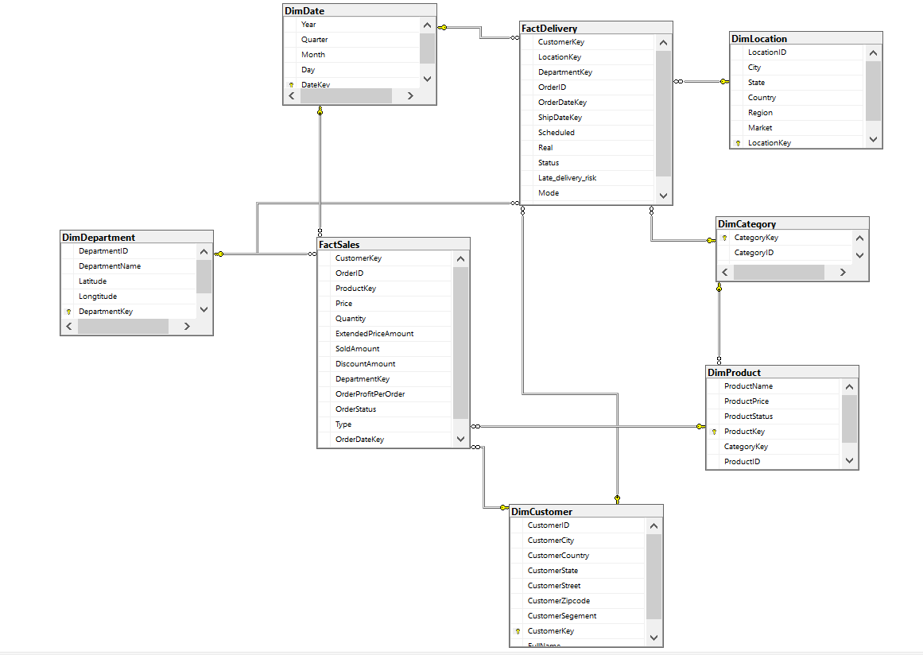
Lược đồ Constellation

Slide 30
Tích hợp dữ liệu vào kho (SSIS)

Slide 31
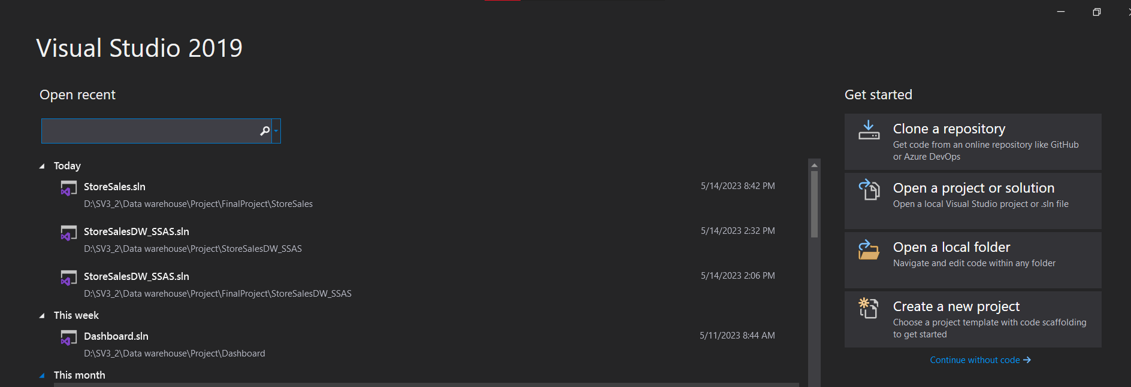
Quá trình tạo mới project SSIS

Slide 32
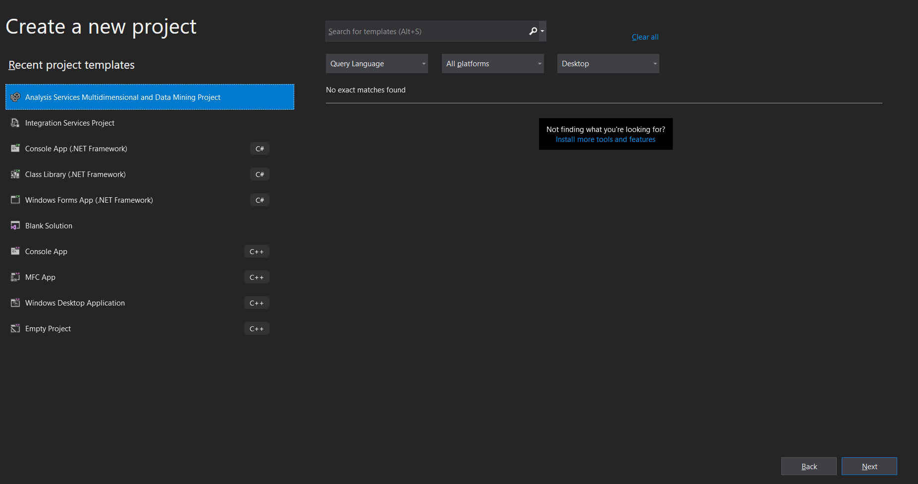
Quá trình tạo mới project SSIS

Slide 33
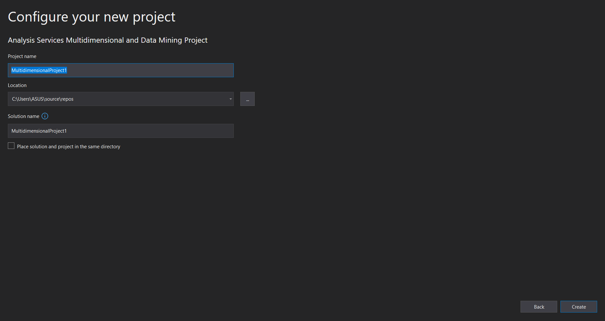
Quá trình tạo mới project SSIS

Slide 34
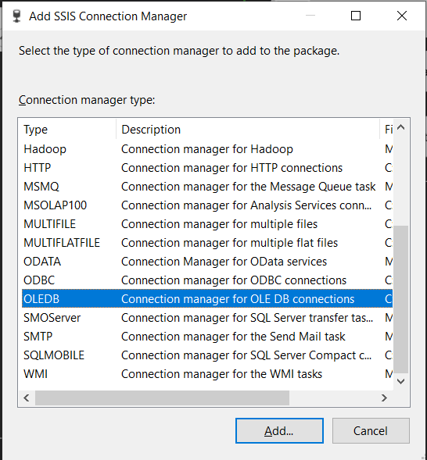
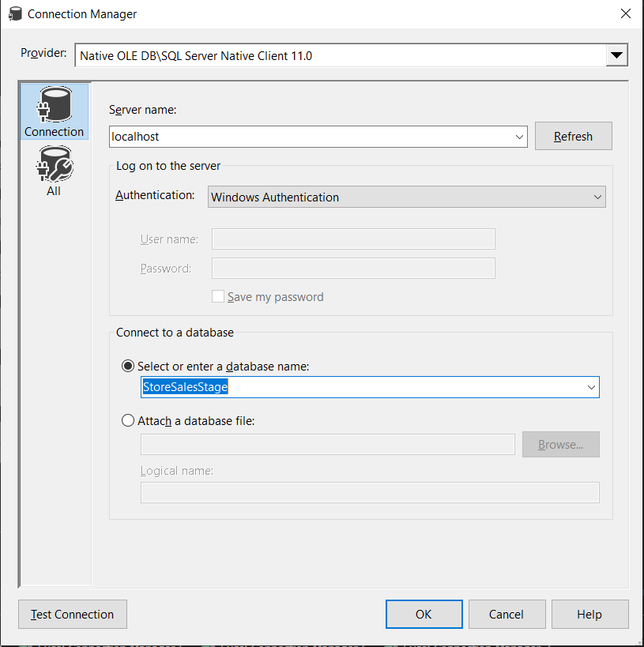
Tích hợp dữ liệu từ file csv vào Stage

Slide 35
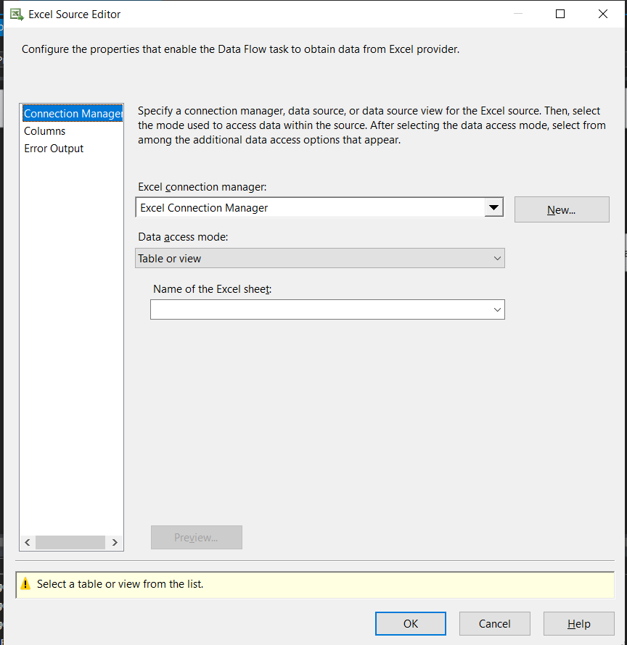
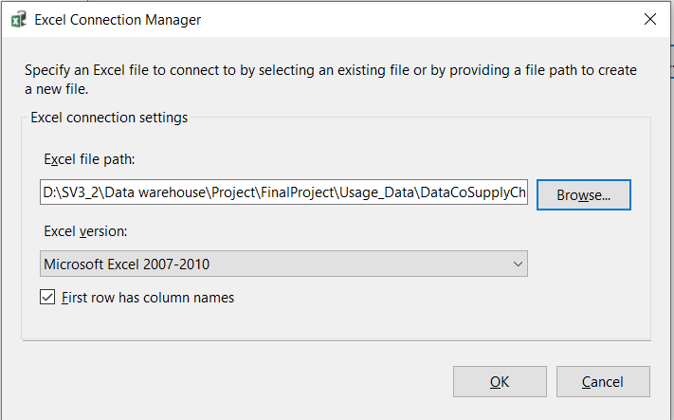
Tích hợp dữ liệu từ file csv vào Stage

Slide 36
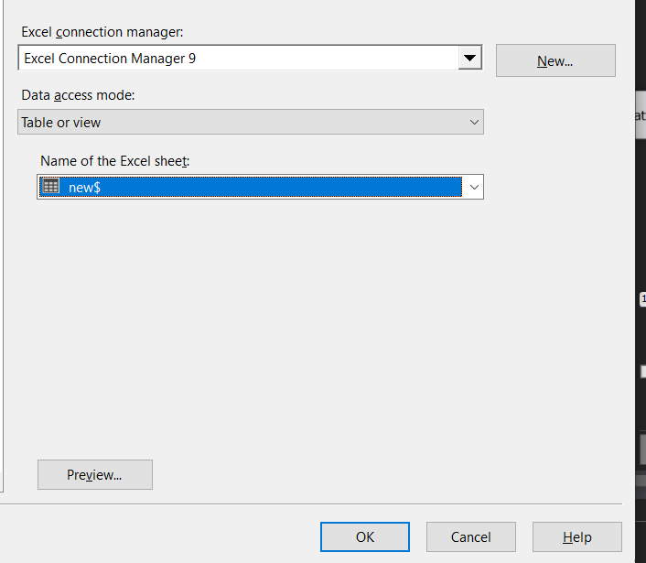
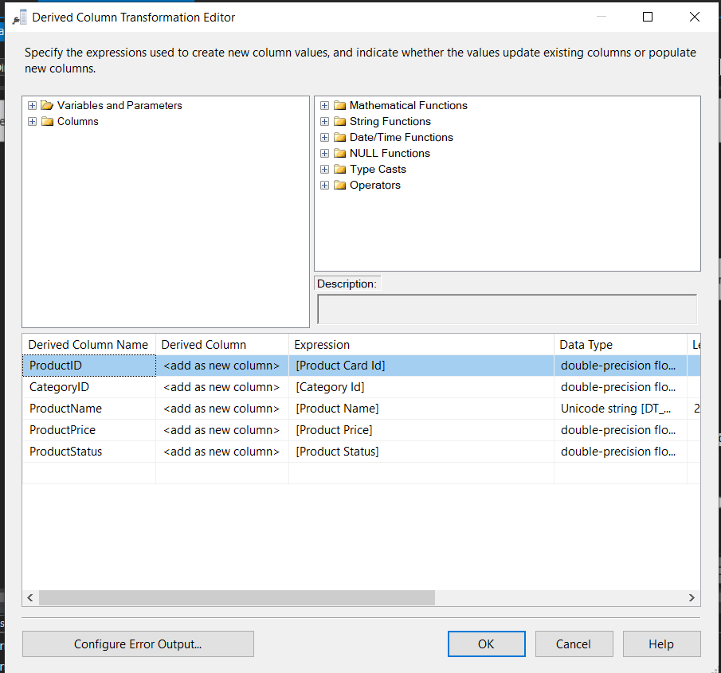
Tích hợp dữ liệu từ file csv vào Stage

Slide 37
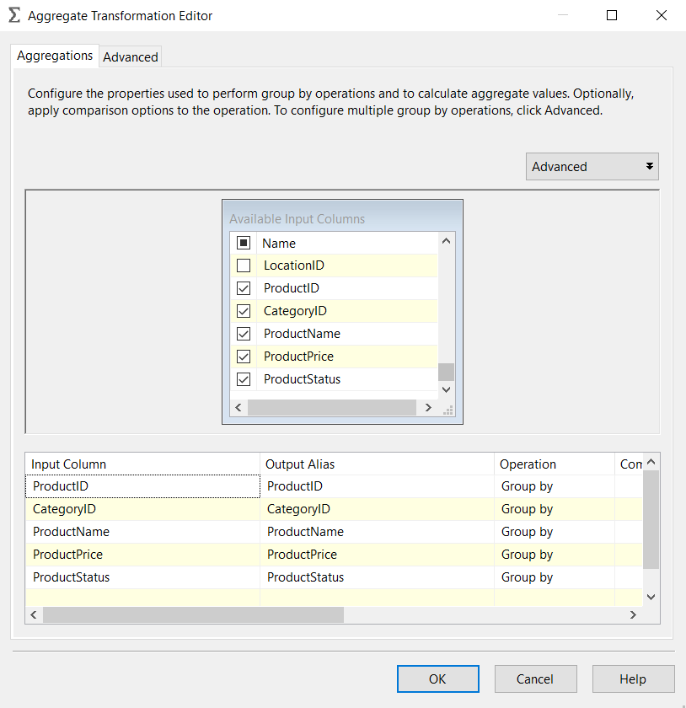
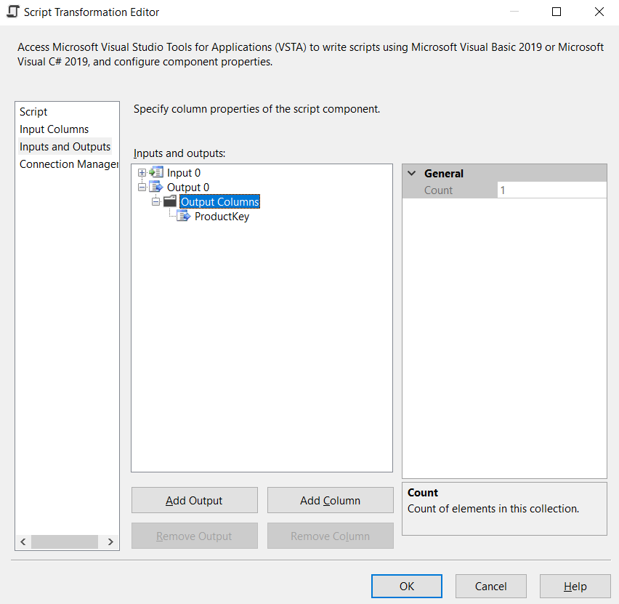
Tích hợp dữ liệu từ file csv vào Stage

Slide 38
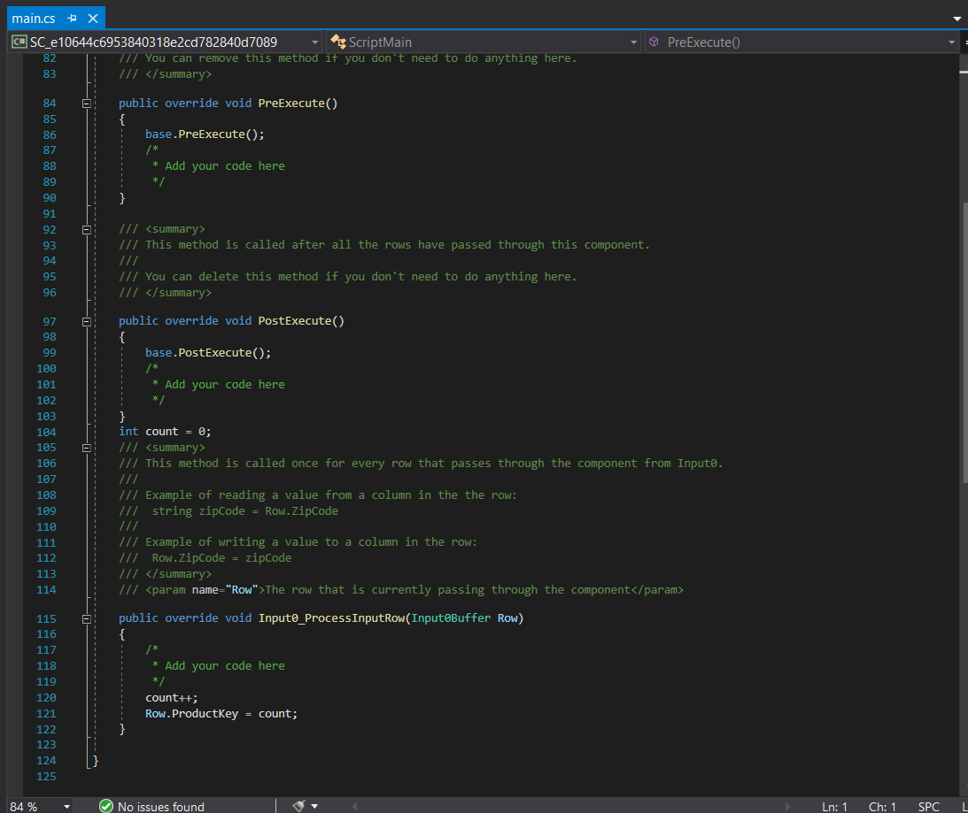
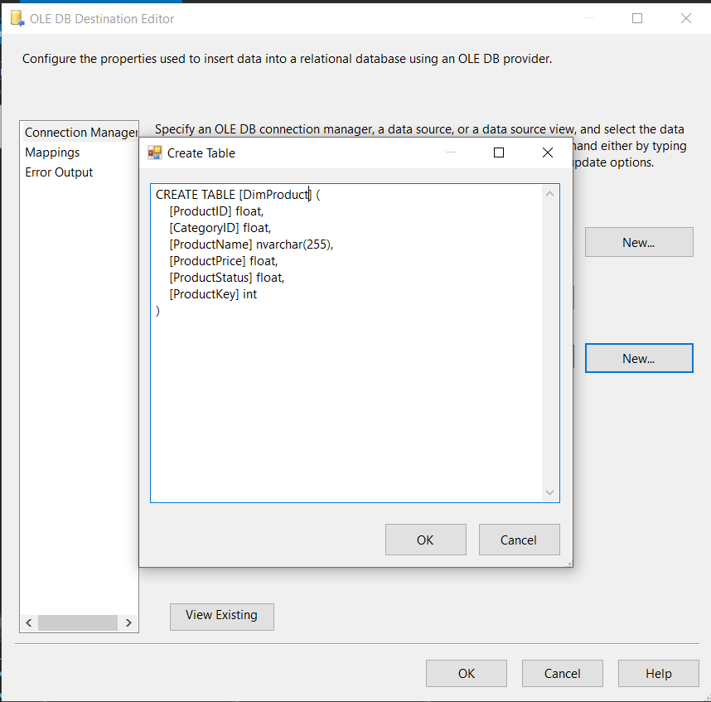
Tích hợp dữ liệu từ file csv vào Stage

Slide 39
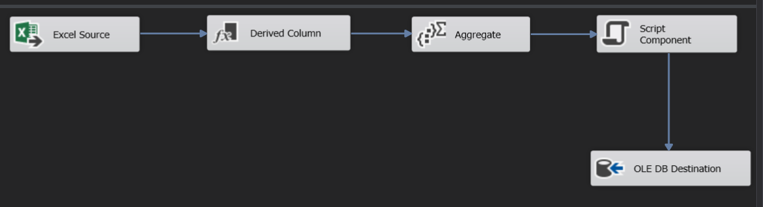
Tích hợp dữ liệu từ file csv vào Stage

Slide 40
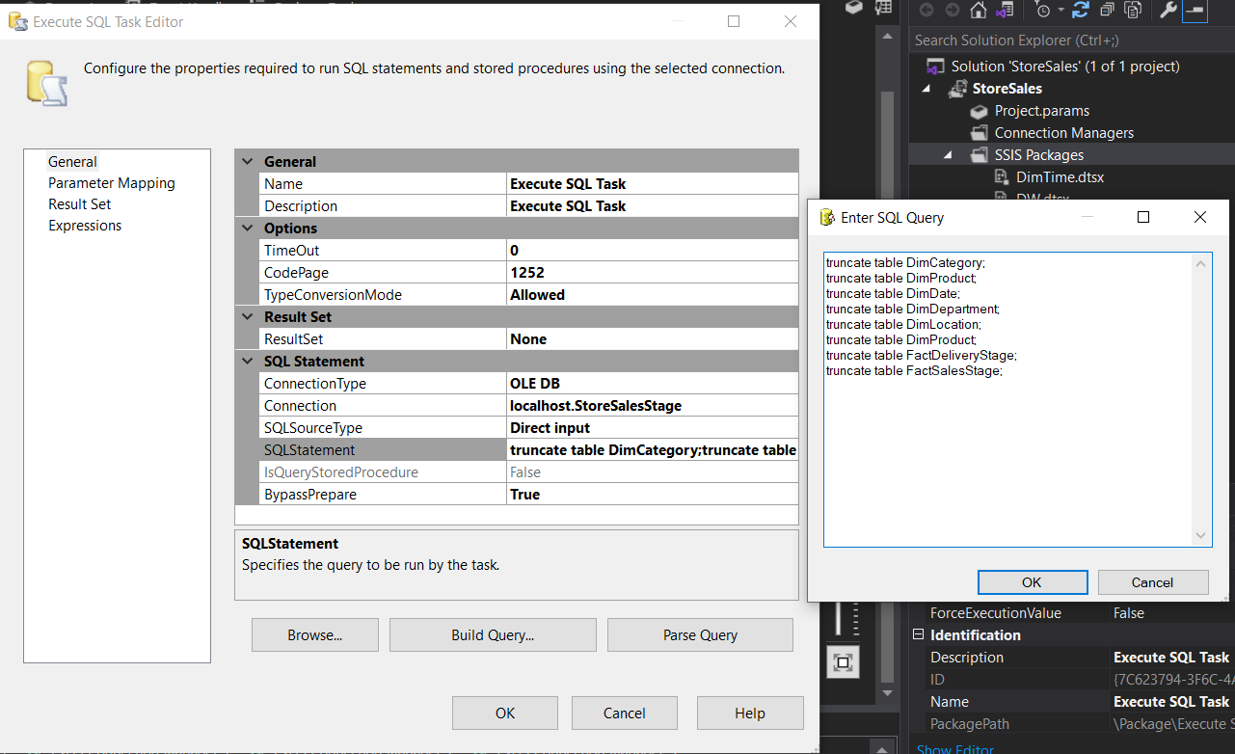
Tích hợp dữ liệu từ file csv vào Stage

Slide 41
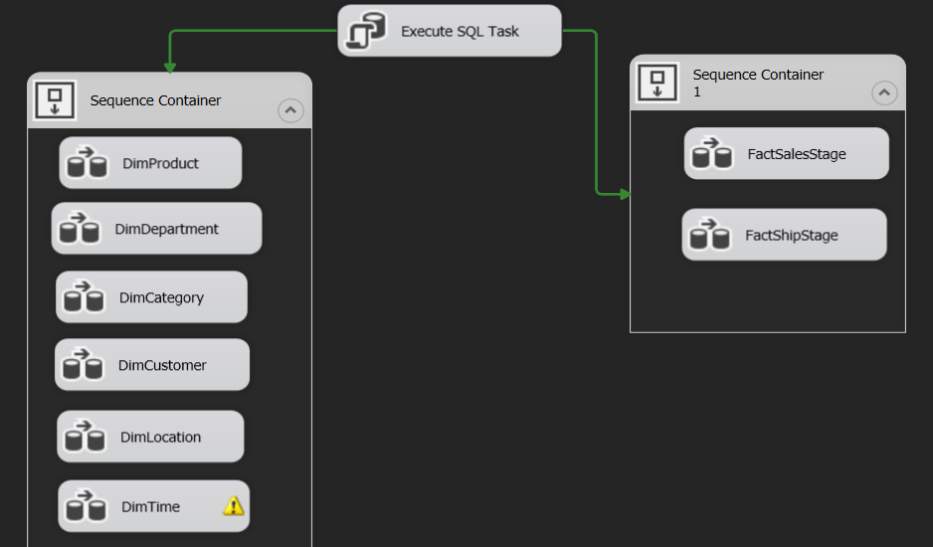
Tích hợp dữ liệu từ file csv vào Stage

Slide 42
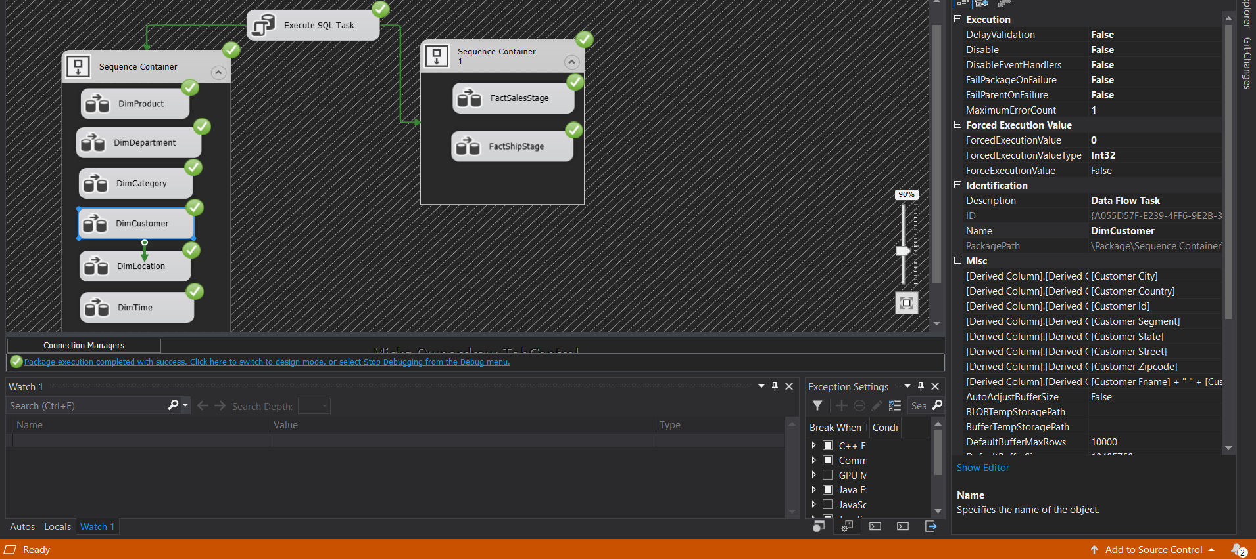
Tích hợp dữ liệu từ file csv vào Stage

Slide 43
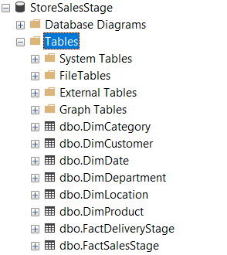
Tích hợp dữ liệu từ file csv vào Stage

Slide 44
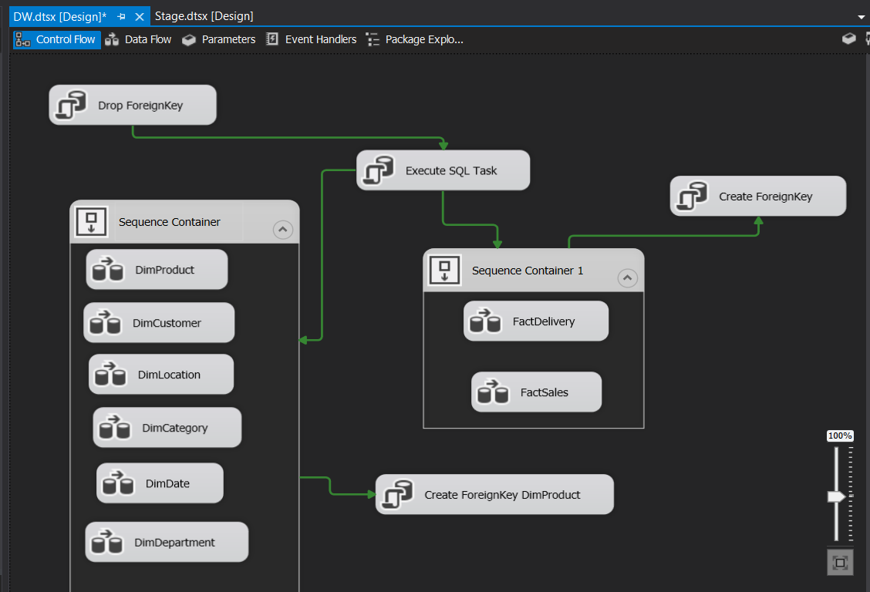
Tích hợp dữ liệu từ Stage và Warehouse

Slide 45
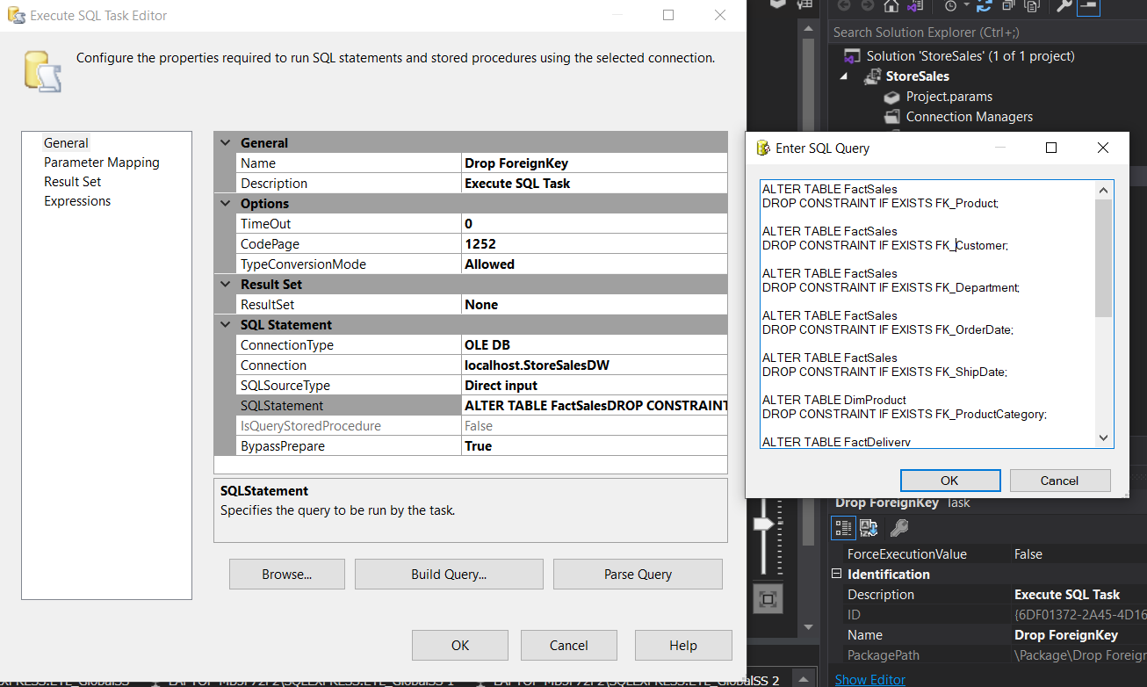
Tích hợp dữ liệu từ Stage và Warehouse

Slide 46
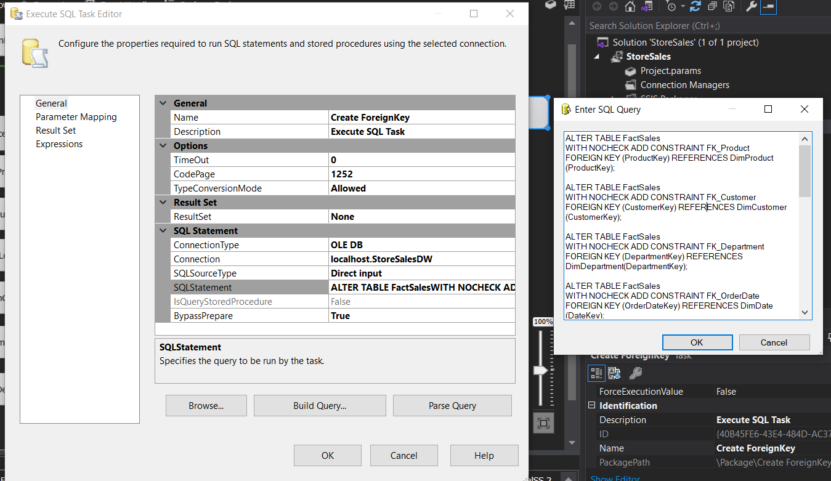
Tích hợp dữ liệu từ Stage và Warehouse

Slide 47
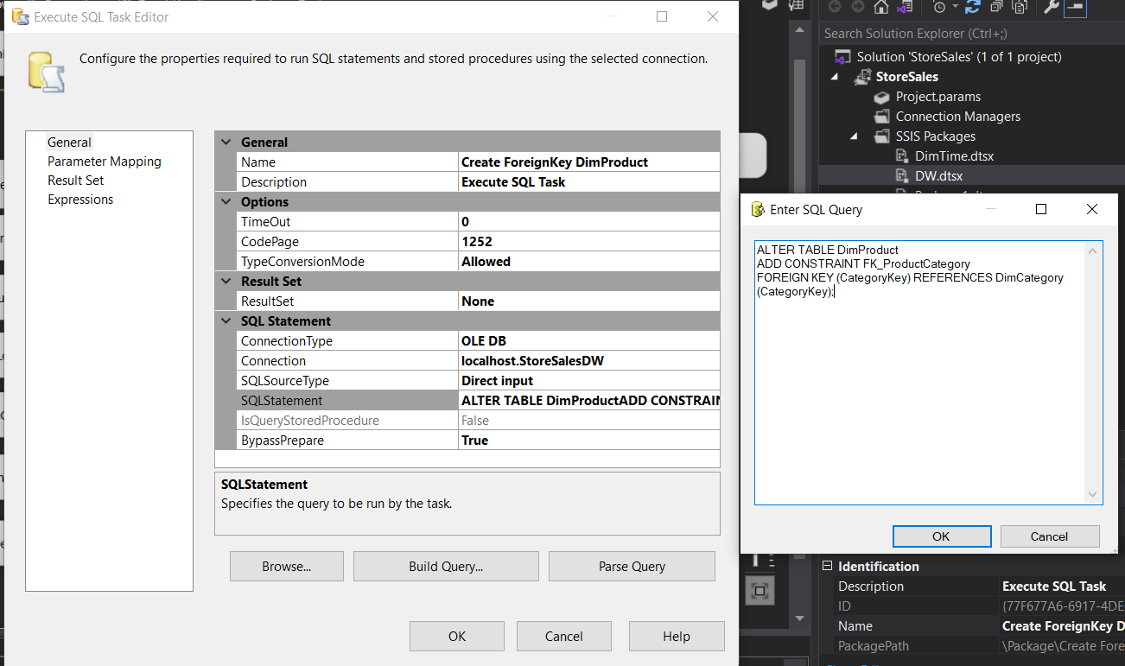
Tích hợp dữ liệu từ Stage và Warehouse

Slide 48
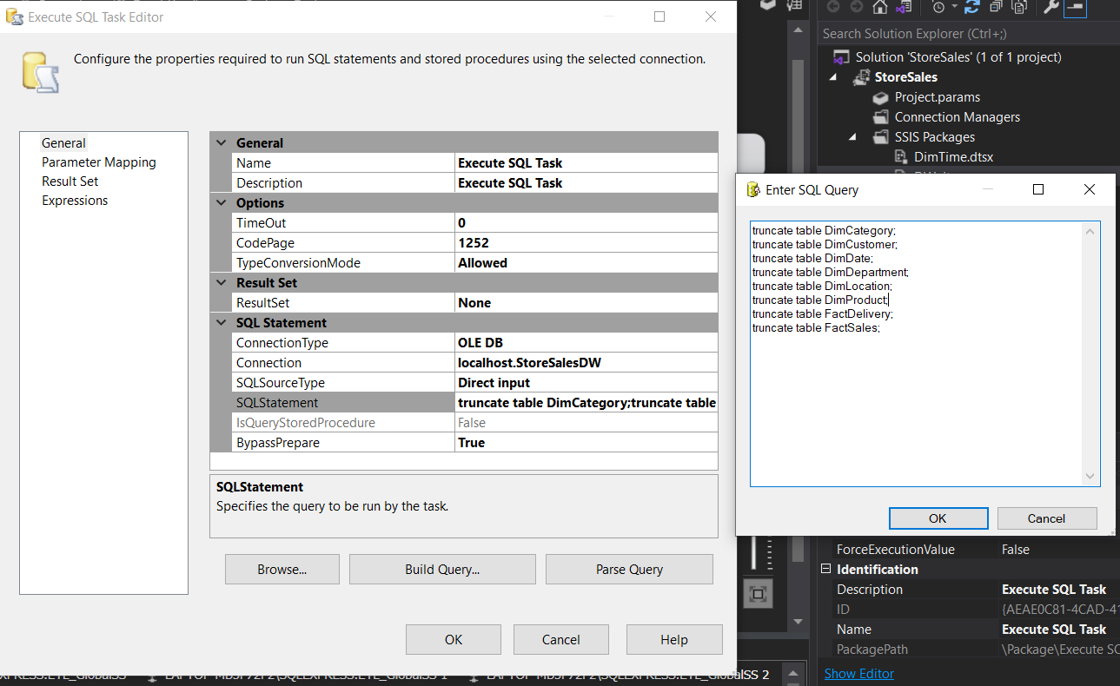
Tích hợp dữ liệu từ Stage và Warehouse

Slide 49
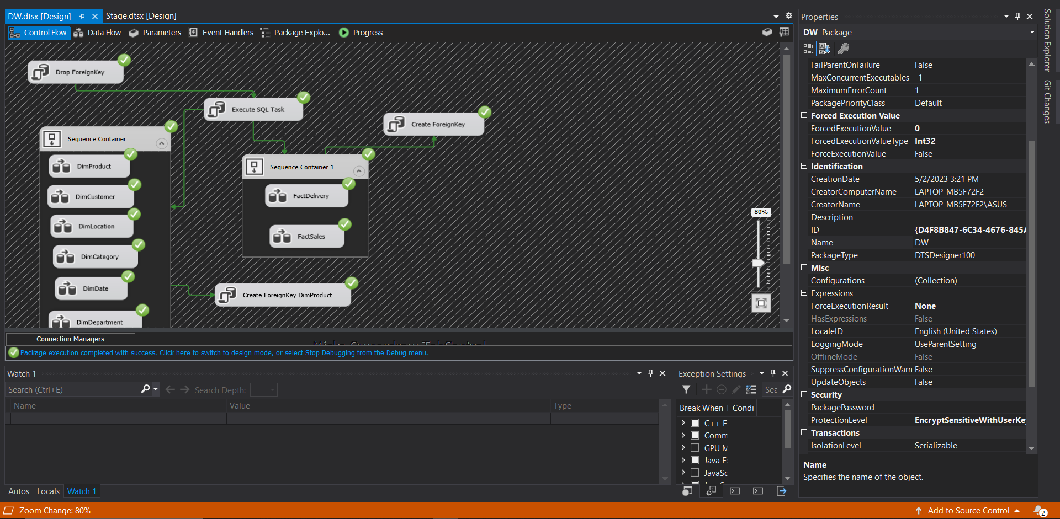
Tích hợp dữ liệu từ Stage và Warehouse

Slide 50
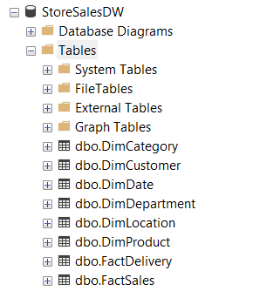
Tích hợp dữ liệu từ Stage và Warehouse

Slide 51
Tích hợp dữ liệu từ Stage và Warehouse

Slide 52
Phân tích dữ liệu (SSAS)

Slide 53
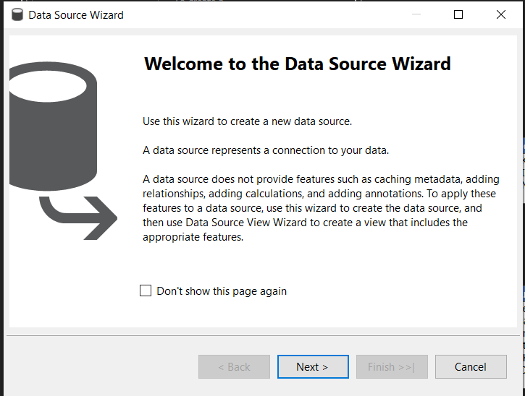
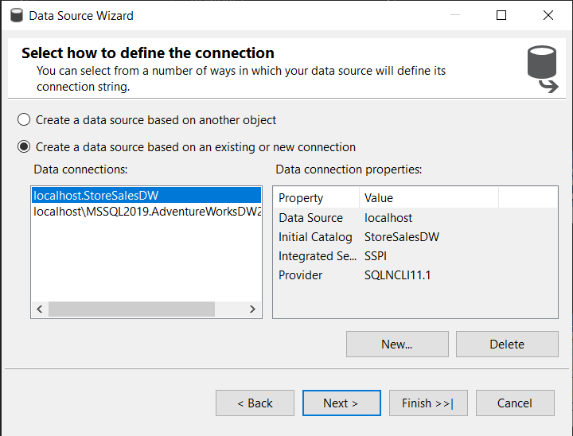
Quá trình xây dựng mô hình

Slide 54
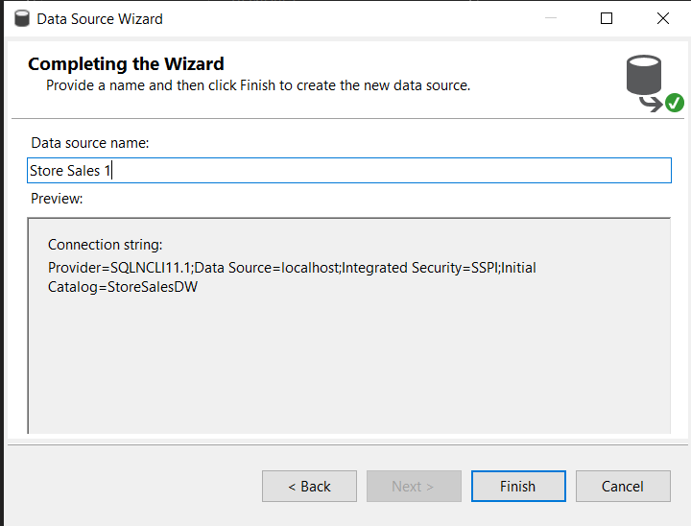
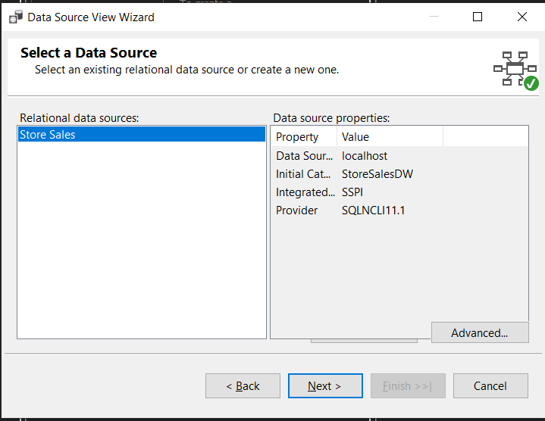
Quá trình xây dựng mô hình

Slide 55
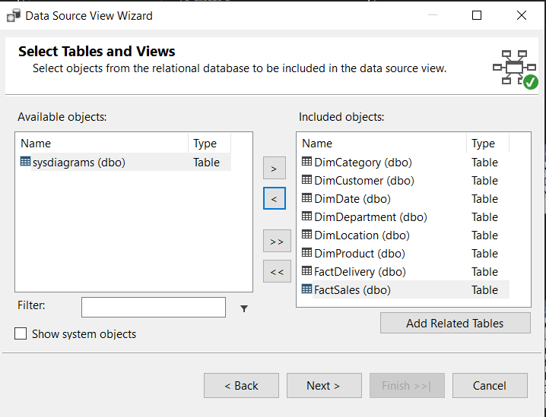
Quá trình xây dựng mô hình

Slide 56
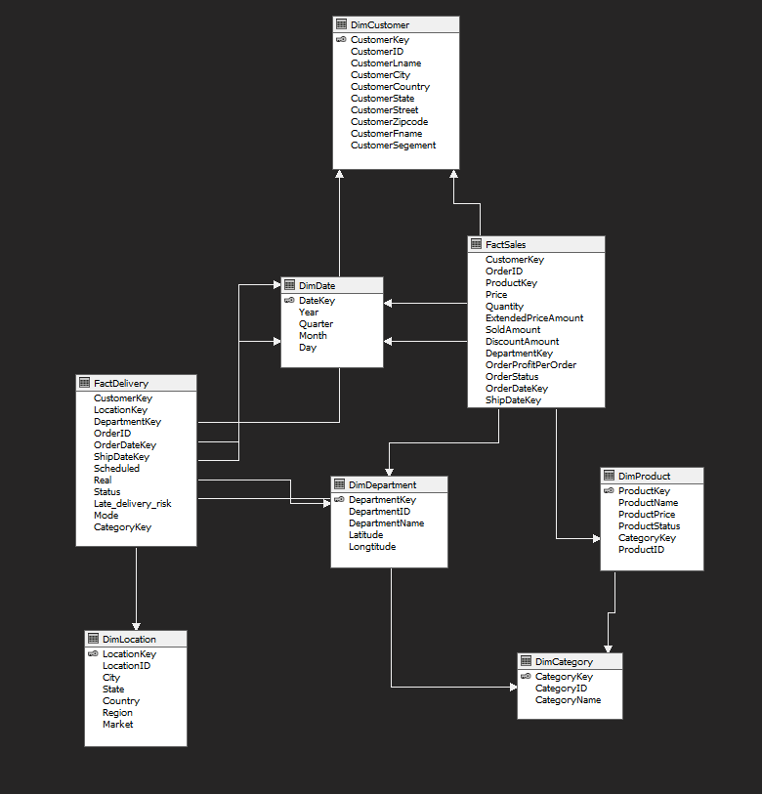
Quá trình xây dựng mô hình

Slide 57
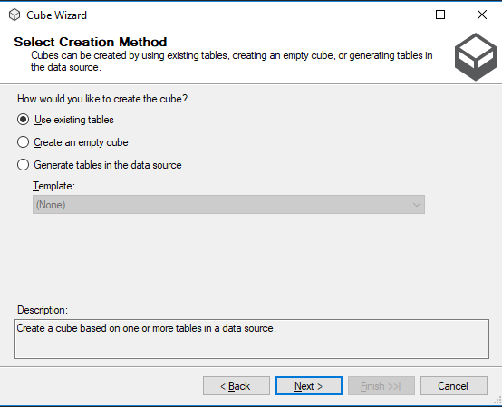
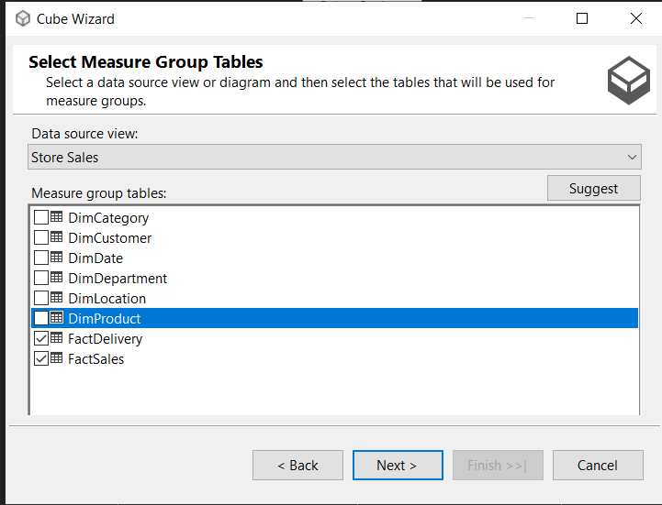
Quá trình xây dựng khối - Cube

Slide 58
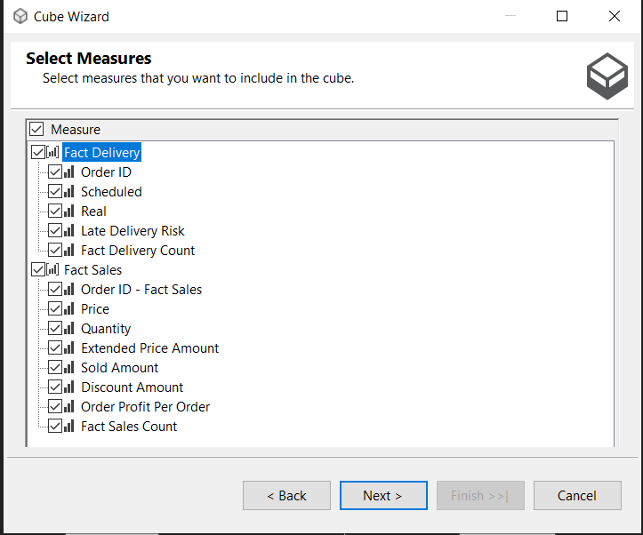
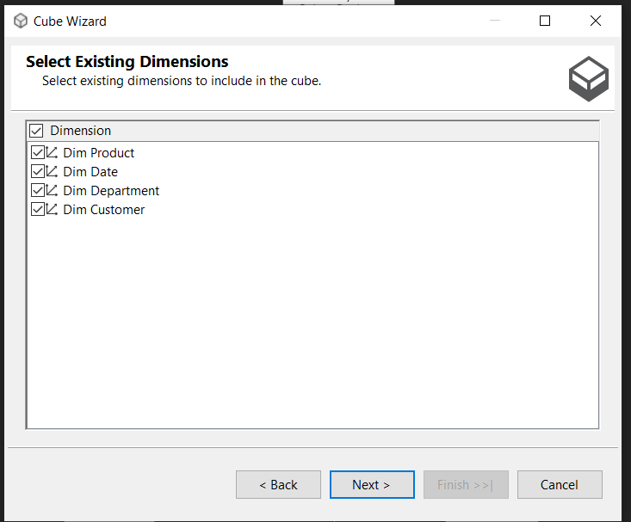
Quá trình xây dựng khối - Cube

Slide 59
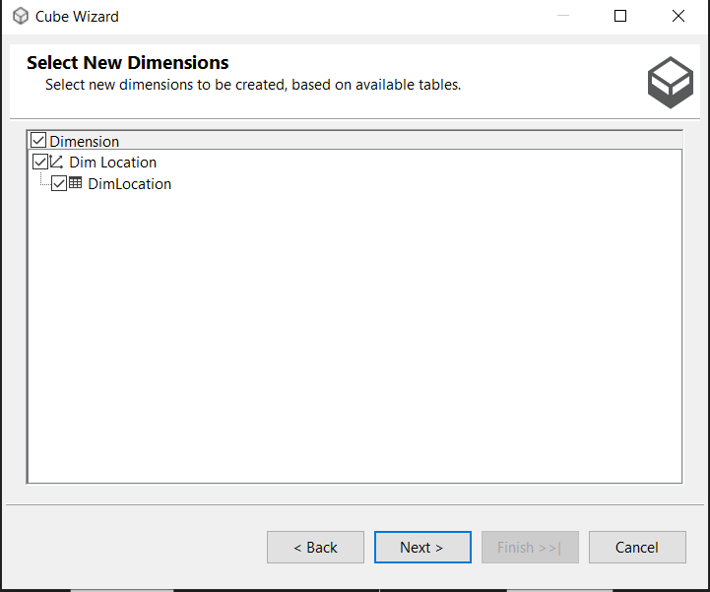

Quá trình xây dựng khối - Cube

Slide 60

Quá trình xây dựng khối - Cube

Slide 61

Quá trình xây dựng khối - Cube

Slide 62

Quá trình xây dựng khối - Cube

Slide 63

Quá trình xây dựng khối - Cube

Slide 64


Quá trình xây dựng khối - Cube

Slide 65
Xây dựng Dashboard với PowerBI

Slide 66

Trang chủ

Slide 67

Dashboard Sales Report

Slide 68
Dashboard Sales Report
Dashboard Sales Report: gồm doanh số bán hàng và các biểu đồ liên quan đến doanh số và có thể theo dõi theo từng cửa hàng và từng mốc thời gian cụ thể

Slide 69

Dashboard Sales Report
Nhận xét: Ta thấy có 69373 số đơn hàng chiếm 38.43% số đơn hàng được đặt hàng từ Puerto Rico. Và 61.57% số đơn hàng được đặt từ EE. UU. Điều này có thể cho thấy rằng thị trường tập trung chủ yếu vào khách hàng ở EE.UU. Sắp tới có thể mở rộng thị trường sang các quốc gia để phát triển doanh thu

Slide 70

Dashboard Sales Report
Nhận xét: Ta thấy hầu hết từ 2015 – 2017 thì doanh thu năm ở mức ổn định hơn 10M không có biến đổi nhiều. Nếu trong những năm tiếp theo không có sự phát triển thì cần phải xem xét lại chất lượng sản phẩm và cách tiếp cận với khách hàng

Slide 71

Dashboard Sales Report
Nhận xét: Ta thấy khách hàng thông thường chiếm doanh thu lớn nhất với 17.16M chiếm 51,93% tiếp sau đó là công ty với 10,03M chiếm 30,35%. Và phần còn lại là các văn phòng. Điều này cho thấy rằng doanh nghiệp của bạn có thể đang tập trung chủ yếu vào khách hàng cá nhân và các công ty. Để tăng doanh thu và thì cần phải đa dạng hóa khách hàng khác và cần tập trung vào việc cải thiện dịch vụ và sản phẩm để giữ chân được các khách hàng hiện tại và thu hút được khách hàng mới.

Slide 72

Dashboard Sales Report
Nhận xét: Ta thấy khách hàng thanh toán qua ví trả sau chiếm doanh thu nhiều nhất với doanh thu 12.64M chiếm 38,24%. Điều này cho thấy rằng phương thức thanh toán này đang trở thành một lựa chọn phổ biến trong việc thanh toán cho sản phẩm hoặc dịch vụ. Tiếp theo là phương thức chuyển khoản chiếm 27,73% tiếp theo là trả qua thé với 7.63M chiếm 23,09% và phần còn lại là tiền mặt chiemes 10,94%.

Slide 73

Dashboard Sales Report
Nhận xét: Ta thấy khách hàng Mary Smith mua hàng nhiều nhất chiếm 4.3M doanh thu của Công ty. Hầu hết các khách hàng hiện tại không có sự chênh lệnh nhiều. Điều này cho thấy cần có thay đổi chiến lược thu hút với các khách hàng hiện tại và các khách hàng tương lai

Slide 74

Dashboard Sales Report
Nhận xét: Hầu hết số đơn hàng đã được hoàn thành với 59.49K số đơn hàng. Tiếp theo chờ thanh toán chiếm 39.83K số đơn hàng. Trong khi đó trạng thái đơn hàng hủy chiếm 3.69K số đơn hàng và tiếp theo là số đơn hàng hủy và số đơn hàng tài khoản chưa xác minh. Điều này cho thấy rằng tỷ lệ hủy đơn và các trường hợp nghi ngờ gian lận là khá thấp trong doanh nghiệp của bạn. Tuy nhiên, để tăng hiệu quả kinh doanh doanh nghiệp nên tập trung vào việc giảm thiểu số lượng đơn hàng bị hủy và đảm bảo rằng quá trình thanh toán được hoàn tất nhanh chóng để khách hàng có trải nghiệm mua hàng tốt hơn.

Slide 75

Dashboard Profit Report

Slide 76
Dashboard Profit Report
Dashboard Profit Report: gồm lợi nhuận đơn hàng và các biểu đồ liên quan đến lợi nhuận và có thể theo dõi theo từng cửa hàng và từng tháng năm cụ thể.

Slide 77

Dashboard Profit Report
Nhận xét: Bảng xếp hạng lợi nhuận của các sản phẩm được bán. Ta thấy Children’s heaters có lợi nhuận cao nhất với 27178. Ta thấy cần thu hút các sản phẩm khác cho các khách hàng mới, khách hàng tiềm năng để tăng doanh thu lợi nhuận.

Slide 78

Dashboard Profit Report
Nhận xét: Ta thấy lợi nhuận của Fishing là cao nhất với 756220.77. Tiếp theo là các mặt hàng như Cleats, Camping & Hiking,… Cần đẩy mạnh tiếp tục các doanh mục hàng với lợi nhuận cao và cần có thu hút các mặt hàng lợi nhuận đến các khách hàng khác hoặc có thể cân nhắc bỏ mặt hàng đó.

Slide 79

Dashboard Profit Report
Nhận xét: Hầu hết lợi nhuận các ngày đều trên 120K. Có ngày lợi nhuận cao nhất gần 160K. Còn một vài ngày lợi nhuật dưới 120K. Cần đẩy mạnh đẩy chiến dịch, thu hút các khách hàng để tăng lợi nhuận.

Slide 80
Dashboard Profit Report
Nhận xét: Hầu hết lợi nhuận các ngày đều trên 120K. Có ngày lợi nhuận cao nhất gần 160K. Còn một vài ngày lợi nhuật dưới 120K. Cần đẩy mạnh đẩy chiến dịch, thu hút các khách hàng để tăng lợi nhuận.

Slide 81

Dashboard Delivery Report

Slide 82
Dashboard Delivery Report
Dashboard Delivery Report: gồm các phương thức vận chuyển đơn hàng và các biểu đồ liên quan đến ngày giao, số ngày giao và có thể theo dõi theo từng cửa hàng và từng tháng năm và vị trí cụ thể

Slide 83

Dashboard Delivery Report
Nhận xét: Ta thấy phương thức vận chuyển standard class và second class trung bình có 4 ngày để hoàn thành đơn hàng. Còn First Class nhanh hơn chỉ 2 ngày và Same Day chưa đầy 1 ngày đã giao hàng. Nếu có thể thì cần giảm thời gian second class để thu hút nhiều khách hàng hơn.

Slide 84

Dashboard Delivery Report
Nhận xét: Ta thấy số đơn hàng hoàn thành giao trễ rất nhiểu chiếm 54.883%, tiếp theo là đơn hàng giao trước thời gian chiếm 23.036%, tiếp theo là giao hàng đúng thời gian với 28K số hóa đơn chiếm 17.79% và cuối cùng là đơn hàng hủy chiếm 4.292% trên tổng số đơn hàng. Để tăng chất lượng dịch vụ cần giảm số đơn hàng giao trễ vì làm ảnh hưởng rất nhiều đến chất lượng dịch vụ và cải thiện thêm nhiều đơn hàng giao trước thời gian

Slide 85

Dashboard Delivery Report
Nhận xét: Ta thấy hầu hết các loại khách hàng từ Consumer đến Home office đều đặt theo Standard Class là nhiều nhất với 49572 cho Consumer tiếp theo Corpoate với 28726 và cuối cùng 16944. Tiếp theo Second Class với 15935 cho Consumer 9671 cho Corporate và 5514 cho Home Office, tiếp theo First Class, Same Day cũng giống như vậy .

Slide 86

Dashboard Delivery Report
Nhận xét: Ta thấy số đơn hàng Standard class với 95.24K chiếm 59.7%, tiếp theo là số đơn hàng đặt theo Second class giao chiếm 19.51%, tiếp theo là First class với 24.57K số hóa đơn chiếm 15.4% và cuối cùng là Same Day chiếm 5.39% trên tổng số đơn hàng. Điều này cho thấy rằng khách hàng của doanh nghiệp của thường không có nhu cầu giao hàng nhanh và đa số chọn các phương thức vận chuyển tiêu chuẩn hoặc có thời gian giao hàng chậm hơn để giảm thiểu chi phí vận chuyển

Slide 87

Dashboard Delivery Report
Nhận xét: Hầu hết các doanh mục sản phẩm đều có số đơn hàng trễ nhiều như là Cleats với hơn 10K số đơn đặt hàng. Và sự phân bố trạng thái giao hàng của các doanh mục đều khá giống nhau từ giao hàng trễ, giao hàng trược hạn, giao hàng đúng hạn, và đơn hàng hủy. Cần giảm hạn chế thời gian giao hạn trễ để không ảnh hưởng đến trải nghiệm khách hàng và để gia tăng thêm.

Slide 88

Dashboard Delivery Report
Nhận xét: Ta thấy ở mục giao hàng trước hạn (Advance shipping) thì 100% đều là đặt hàng Standard Class (giao hàng tiêu chuẩn), tiếp theo ở giao hàng trễ (Late delivery) có Standard Class chiếm 41.48%, Second Class chiếm 27.29%, Same Day chiếm 4.49% và phần còn lại First class chiếm 26.775%. Tiếp theo ở giao hàng đúng hàng có chiếm tỉ lệ như sau:63.81% cho Standard Class, 21.14% second class và phần còn lại Same Day. Tương tự thế ở vận chuyển hủy có 59.5% Standard, 17.78% cho second, 5.78% Same Day và 16.82% cho First Class.

Slide 89

Dashboard Delivery Report
Nhận xét: Theo biểu đồ ta thấy các đơn hàng vận chuyển hầu hết đến các khu vực trên thế giới và khu vực West Euro có số lượng đơn hàng giao đến đó nhiều nhất đặc biệt Francia và kế tiếp khu vực theo Central America đặc biệt là Mexico. Cần phải đẩy mạnh thu hút khách hàng và có các chiến lược đến các thị trường còn ít đơn đặt hang.

Slide 90


